Slide 1
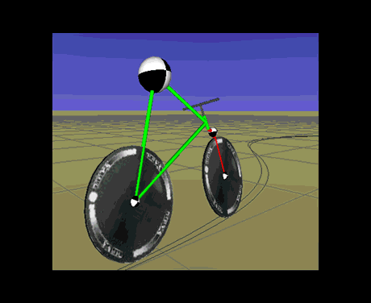


DINAMIKA 3
HIGIDURA ZIRKULARRAREN DINAMIKA(2.ZATIA)
HORIZONTALEAN:BIHURGUNEA

Slide 2
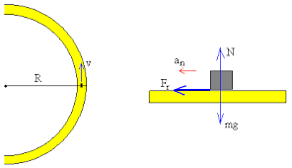
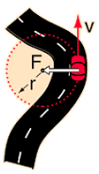
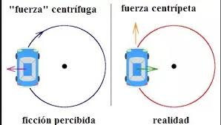
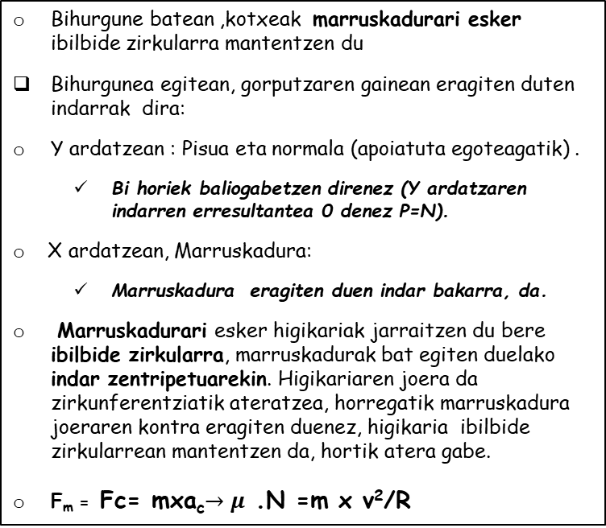
B) GORPUTZ BAT BIHURGUNE BATETIK
Bihurgune batean ,kotxeak marruskadurari esker ibilbide zirkularra mantentzen du
Bihurgunea egitean, gorputzaren gainean eragiten duten indarrak dira:
Y ardatzean : Pisua eta normala (apoiatuta egoteagatik) .
  Bi horiek baliogabetzen direnez (Y ardatzaren indarren erresultantea 0 denez P=N).
X ardatzean, Marruskadura:
  Marruskadura eragiten duen indar bakarra, da.
Marruskadurari esker higikariak jarraitzen du bere ibilbide zirkularra, marruskadurak bat egiten duelako indar zentripetuarekin. Higikariaren joera da zirkunferentziatik ateratzea, horregatik marruskadura joeraren kontra eragiten duenez, higikaria ibilbide zirkularrean mantentzen da, hortik atera gabe.
F_{m} = Fc= mxa_{c}$→μ$ .N =m x v²/R
JOERA
Fm=FZ
INERTZIARENGATIK, INDAR ZENTRIFUGOA, KOTXEAREN JOERA DA BIHURGUNETIK ATERATZEA BAINA ZENTRIPETUARENGATIK,MARRUSKADURA, IBILBIDE ZIRKULARRA JARRAITZEN DU.

Slide 3
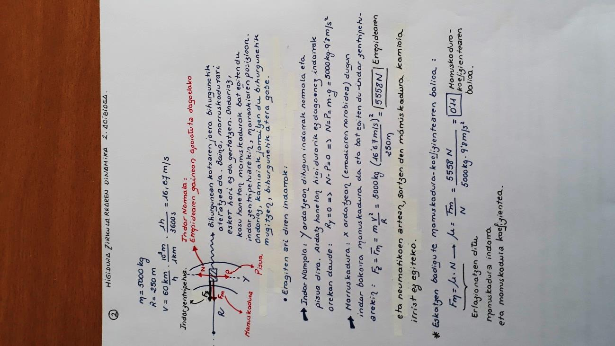
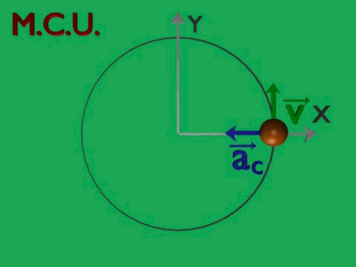
2.ADIBIDEA: 5000 kg-ko kamioi batek 250 metroko erradioa duen bihurgunea hartu behar du. Kalkulatu errepidea eta neumatikoen arteko marruskadura indarraren balioa 60 km/h-ko abiaduraz irrist ez egiteko

